Slide 1

MLOps的开源实践之路
刘涛

Slide 2

目录
MLOps介绍
AI模型落地挑战
Adlik实践

Slide 3
ML工作流
数据工程
模型工程
代码工程
+
+
各工程间的协作困难
人工操作繁琐、易错
上线时间漫长
模型更新、维护困难
MLOps

Slide 4
MLOps: Machine Learning Operations
MLOps=DevOps for ML
模型
创建
发布
计划
配置
ML
Dev
Ops
03
03
数据
验证
更新
打包
监控
模型构建、训练、调优
ML工作流创建，模型持续集成、持续部署
模型大规模持续交付、持续监控

Slide 5
MLOps原则
跟踪
自动化& DevOps
数据、模型、代码的版本控制
代码构建的相关信息的追踪
自动化ML的pipeline
Continuous CI, CD, CM，CT
01
02
可靠性
可复现性
预测结果的正确性
系统的可靠性
03
04
监控
传统系统监控：日志、系统资源
ML监控：输入输出、模型性能

Slide 6
MLOps实践
2、调查评估
4、开源工具选型
5、敏捷迭代
调研团队规模，评估使用范围、项目价值
基于需求，根据质量、活跃度、成熟度在MLOps技术栈中选择适合的开源项目
从小模型、少数据开始先跑通流程，逐渐迭代，加入更多、更大的模型
1、内部调研
3、整合内部资源
5、确定方案
发现在机器学习落地过程中的痛点
发现在机器学习落公司已有的MLOps或DevOps实践
确定整体的MLOps技术方案、评估可行性

Slide 7
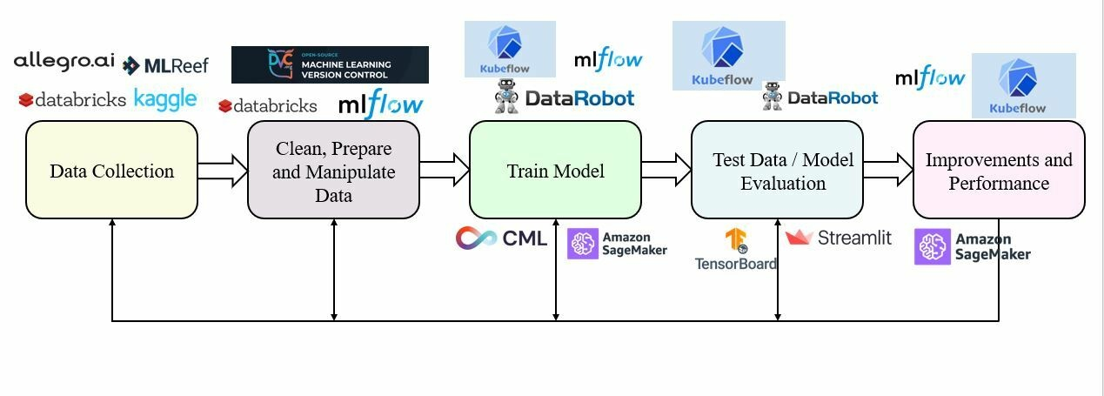
MLOps开源选型
数据准备
模型评估
模型部署、
性能保障
数据采集
模型训练

Slide 8
AI模型部署挑战
如何将模型和业务结合？
模型构建和模型使用之间的鸿沟
开发环境和生产环境的鸿沟
如何高效部署模型?
训练框架的差异
推理框架的差异
线上运行和线下训练的差异
1
商业价值
2
3
4
如何确保模型以最优性能运行？
时延、吞吐量、内存占用
模型性能优化
如何有效管理生产环境中的模型？
模型性能监控
模型版本管理
模型生命周期管理

Slide 9

AI模型部署对推理工具链提出的需求
广泛支持主流训练框架
高效的模型压缩，优化能力
支持多种AI硬件
具备完善的工业应用特性，高可用、易运维
高性能，可以发挥硬件最佳性能
轻量化，可以满足边缘、终端各类部署环境
易用性，快速上手解决问题
独具特色的功能创新

Slide 10
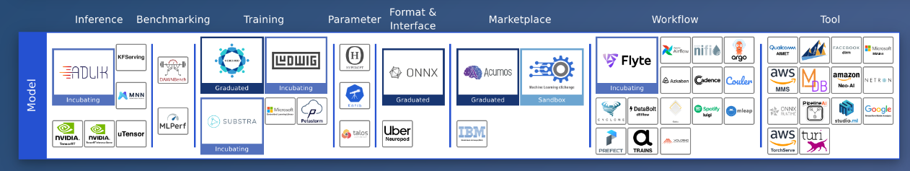
Adlik: 深度学习推理加速工具
一种将深度学习模型从训练完成，到部署到特定硬件并提供应用服务的端到端工具链，实现模型从研发状态到生产应用环境的高效切换
与多种推理引擎协作，提供灵活的模型加速、部署、推理方案，助力用户构建高性能AI应用
在Linux基金会AI和数据基金会（LF AI & Data）开源

Slide 11













Adlik架构
Model Optimizer & Compiler：提升模型计算效率，减少能耗，降低推理时延
Model Training
Graph Optimizer
Model Compiler
8bit
big model fp32
Pruning
Quantization
Knowledge Distillation
small model int8
Graph Conversion
Layer Fusion
Model Export
Image-based
Engine + Model
Image-based
Engine
File-based
Model
Binary-file
Engine
File-based
Model
Adlik Inference Engine
Adlik Inference Engine
Adlik Inference Engine
Service Portal
Service Portal
BinaryFile
static/dynamic
AI-based
Programs
Micro Services
Micro Services
load
Inference Runtime
Kubernetes
Docker
Kubernetes
Docker
Operation System & Device Drivers
x86
ARM
GPU
FPGA
Mali
GPU Cluster
Storage Cluster
Mgt Nodes
GPU
Storage Node
Mgt Node
Cloud Deployment
Edge Deployment
On-device Deployment
Adlik Engine: 支持云边端等多种环境的模型部署

Slide 12

Adlik：解决模型部署过程中挑战性问题
更省
更快
更优
工程化参数自适应优化，降低部署复杂度，更省部署人力
简单方便的模型部署pipeline，缩短模型上线周期，更省部署时间
统一的模型推理和管理接口，更省模型迁移成本
内置多种高性能运行时，以供用户更快地按需选用
提供可拓展性强的Serving SDK，可更快集成自定义推理运行时
提供灵活易用的推理API，更快实现AI应用的构建、迭代
多种模型压缩、优化算法在实践中表现出出色性能
面对异构的部署硬件、不同的应用场景，提供更优的端到端方案，保障更优的推理性能
更优的模型管理、完善的模型运行监控

Slide 13




Adlik端到端工具链
支持多语言客户端
高性能模型优化器
支持统一的网络服务接口，多种协议支持
支持主流训练框架
Python Client
C++ Client
Model Optimizer
Model Compiler
Serving Engine
Model Store
model 1
httpd
RPC server
V1
V2
V3
Model Manager
Scheduler
支持多模型调度，编排
model 2
Runtime
TensorFlow
OpenVino
TensorRT
MagicMind
TopInference
V1
V2
V3
CPU/GPU
CPU
GPU
MLU
EnFlame i20
统一接口，端到端完成训练模型到推理模型的编译
模型版本管理，高可用
支持多种硬件，多种运行时

Slide 14
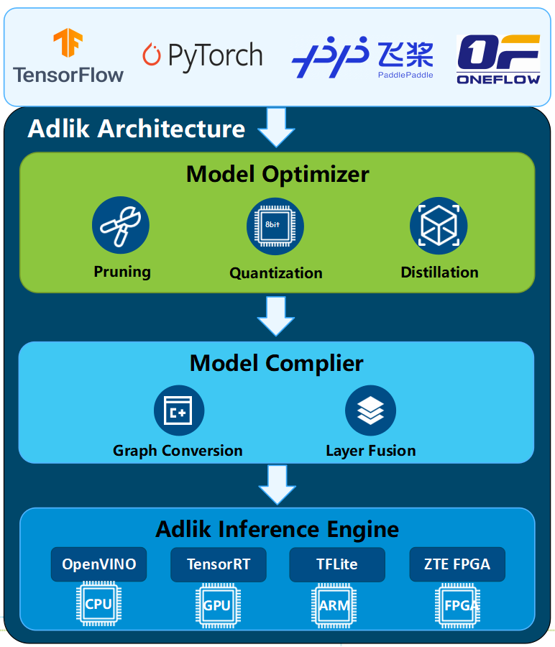
Adlik模型优化器
支持多种结构化剪枝方法，并可通过多节点，多GPU进行剪枝；支持自动剪枝，根据网络类型（如ResNet-50 等）和限制条件（如FLOPs，Latency），就能自动决定模型每一层的通道数，得到在限制条件下最优的模型结构
支持多种蒸馏方法，使用剪枝和多教师蒸馏组合优化，进一步压缩模型，同时提升模型精度，完成图像分类，目标检查等任务精度提升
利用少量校准数据快速实现8-bit PTQ量化；支持QAT量化算法，提升量化模型精度

Slide 15
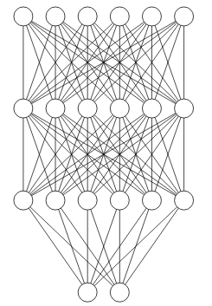
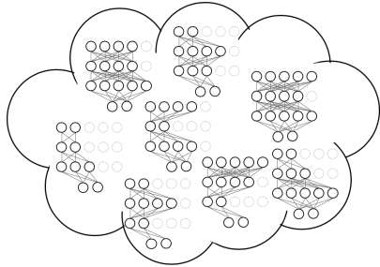


Adlik模型优化器：自动剪枝
网络结构
训练一个supernet
贪婪搜索与评估
优化后的网络结构
重新训练
给出一个需要优化的网络结构和对应的限制条件（如 FLOPs）
基于该网络结构联合训练一个权重共享的 supernet。训练的 epochs 数大约为常规训练的 20%-50%。
在验证集上，采用贪婪搜索的方式，迭代评估、剪枝，直到找到满足限制条件，同时精度降低最小的网络作为子网，该子网即为优化后的网络结构。
重新训练一个或多个子网。
Notes:
具体说来，贪婪搜索是指在一次迭代中，将每一层的通道进行分组，尝试剪去每一层的最后一个分组，查看前向推理精度，此时对推理精度排序，把精度最高的那层剪去最后一个分组，如此循环，直到满足限制条件。通过通道分组的方式可以减小贪婪搜索的空间

Slide 16
Adlik模型优化器：优化效果
Adlik 模型优化用于 ResNet50
Adlik 模型优化用于 YOLOv5m
使用自动剪枝工具剪枝，剪枝后吞吐量提升2.74倍
经过蒸馏，精度提升4.2%
使用INT8 PTQ量化，吞吐量再提升2.96倍，端到端加速13.82倍
通过自动剪枝提升25%吞吐量
经过蒸馏，精度提升2.8%
通过INT8 PTQ量化，吞吐量再提升3.1倍，端到端加速2.95倍
模型优化方法 | ThroughPut (OpenVINO) | Accuracy
baseline | 432 | 76.80%
自动剪枝 | 1615 | 73.30%
自动剪枝+蒸馏 | 1615 | 77.50%
自动剪枝+蒸馏+INT8量化 | 6401 | 77.00%
模型优化方法 | ThroughPut (OpenVINO) | Accuracy
baseline | 73 | 44.70%
自动剪枝 | 95 | 41.80%
自动剪枝+蒸馏 | 95 | 44.60%
自动剪枝+蒸馏+INT8量化 | 316 | 43.90%
Test environment: Intel® Xeon® Platinum 8378C CPU @ 2.80GHz * 2

Slide 17
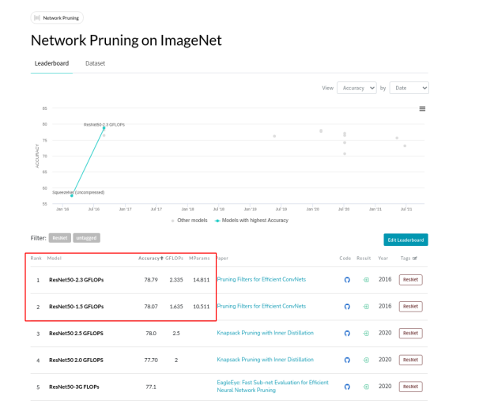
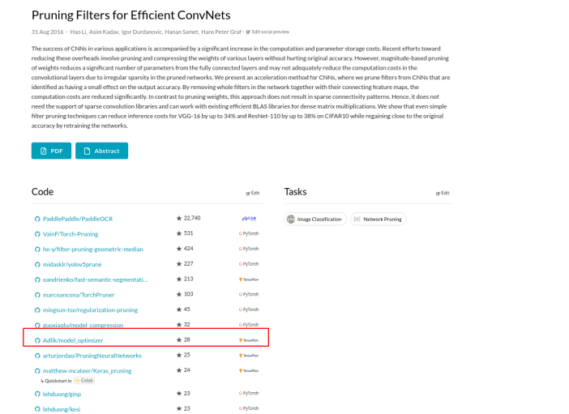
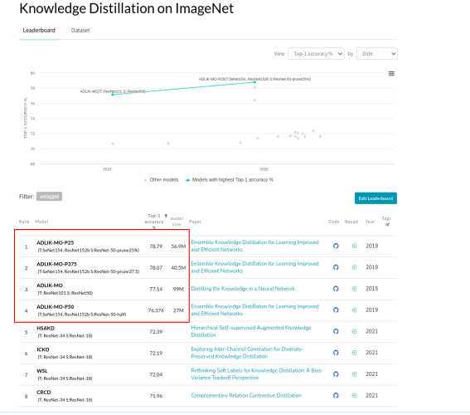
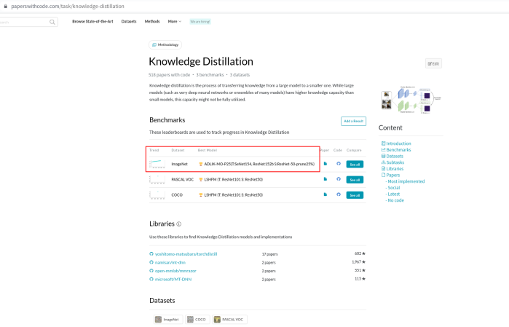
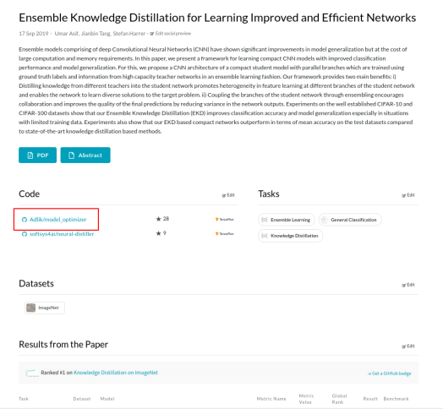
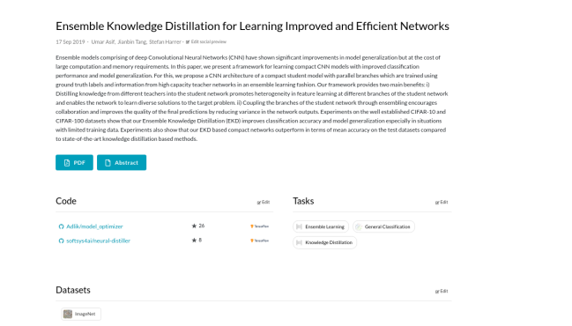
Adlik模型优化器：优化效果
PaperWithCode两个榜单排名第一
  network-pruning-on-imagenet榜单：对Resnet50模型的2.3G和1.5G的剪枝结果，以78.79%和78.07%的精度排名前两位https://paperswithcode.com/sota/network-pruning-on-imagenet
  knowledge-distillation-on-imagenet榜单：四个剪枝模型的蒸馏结果刷新了榜单的前四名https://paperswithcode.com/sota/knowledge-distillation-on-imagenet
相关优化后的模型提交在Adlik Model Zoo：https://github.com/Adlik/model_zoo

Slide 18
Adlik模型优化器：INT4量化框架
支持INT4模型量化
支持INT4全整形模型模拟推理
支持指定层不量化或者INT8等混合量化
支持导出为JIT文件
支持量化和蒸馏结合提升精度
Simulation Engine
Pretrained Model
Model
Quantization Awarre Training
Training Distillation
Insert Fake Ops With Learnable Scale
Batch Input Foward
JIT model
Layer Quantization Config
Update Model
Backward

Slide 19
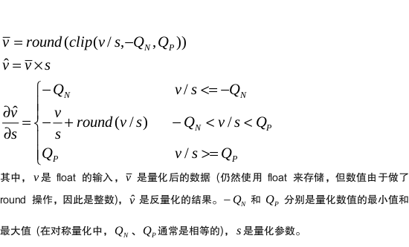
Adlik模型优化器：INT4量化算法
LSQ（Learnable Scale Quantization）量化算法
使用传统QAT量化，量化参数都是根据每一轮的权重/激活计算出来的，整个网络在训练的过程中只会更新权重的数值。而LSQ算法则把量化的scale也作为一个可以学习的参数（对称量化，zero_point为0），也就是说，每次反向传播的时候，需要对其求导进行更新。求导公式如右所示：
LSQ： Learnable Scale Quantization， https://arxiv.org/abs/1902.08153

Slide 20
Adlik模型优化器：INT4量化效果
ResNet50 INT4传统QAT量化
ResNet50 INT4 LSQ QAT量化
使用传统QAT量化，INT4全4bit，精度67.182%
使用传统QAT量化，INT4量化（第一层和最后一层8bt）精度72.898%
使用LSQ算法，INT4全4bit，精度能达到74.452%
使用LSQ算法，INT4量化精度能达到76.22%
经过蒸馏+量化，精度提升到77.878%
传统QAT量化方法 | Accuracy
baseline | 76.962%
int4量化 | 67.182%
int4量化+第一层和最后一层int4 | 72.898%
模型优化方法 | Accuracy
baseline | 76.962%
int4量化 | 74.452%
int4量化+第一层和最后一层int4 | 76.22%
蒸馏 + int4 量化 | 77.878%

Slide 21
Adlik编译器：支持多种训练框架接入
Keras
TVM
graph
支持使用统一接口方案将多种原始训练模型格式转换到目标运行时模型格式
支持构建DAG 完成端到端的不同模型表达格式的转换
支持TfLite, TensorRT, OpenVINO模型量化
支持Paddle，OneFlow等国产训练框架，寒武纪，燧原等国产AI芯片
TensorFlow
TensorFlow
Saved model
frozen pb
OpenVINO
IR model
PyTorch
TensorRT
Plan Model
MxNet
Tf Lite
Lite model
*.onnx
Paddle
MLU
Model
OneFlow
TopInference
Model

Slide 22
Adlik Serving SDK：扩展新运行时和新硬件
Adlik Serving Engine
C++ API
支持用户自定义运行时
支持用户自定义Op
支持模型编排
用户易于扩展自己运行时和硬件
Serving SDK
C++ API
MLU Defined Module
Model Manager
Model Store
Scheduler
Runtime
TensorFlow
Open
Vino
TVM
Adlik Defined Module
TensorRT
TFLite
ML
MagicMind Runtime
CPU/GPU
CPU
GPU
CPU
GPU
CPU
CPU
MLU

Slide 23
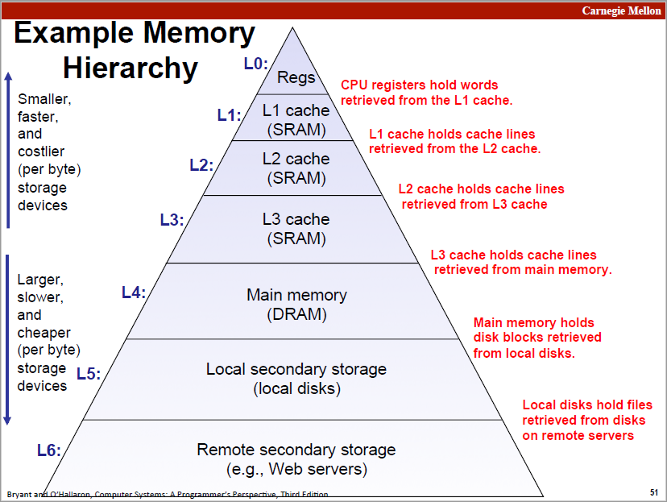
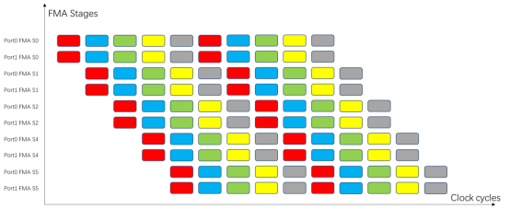
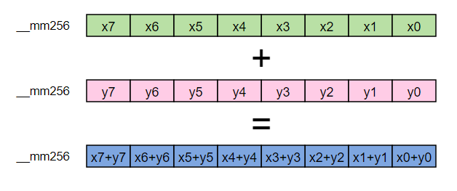
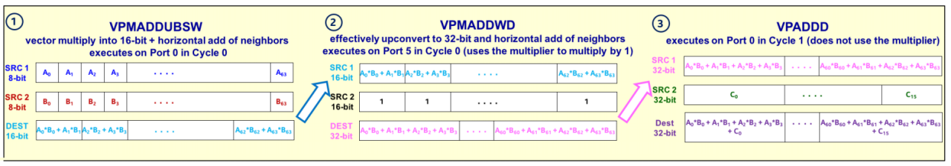
Adlik Practice: 基于CPU的高性能计算优化
基于硬件存储结构分析，进行算法设计，充分利用缓存，提高缓存命中率
基于硬件向量化指令集进行高性能计算，使用Hardware-intrinsic编码完成微算子实现
CPU指令执行时延分析，设计高效计算流水线， 充分利用FMA计算能力

Slide 24
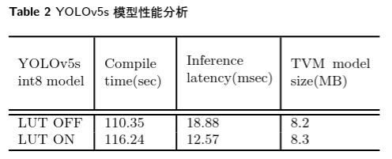
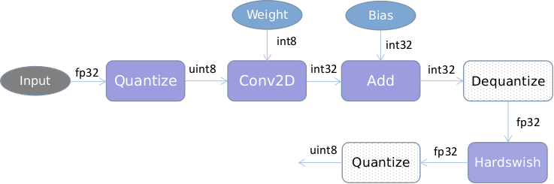
Adlik Practice: 提升TVM量化算子性能
YOLOv5s 模型测试
推理速度分别提升了 50.2%
模型编译时间分别增加了 5.3%
编译后的模型大小增加了 1.2%
将TVM一些量化算子等价转换为查表函数
计算图优化阶段，该规则将符合条件的算子进行替换，生成量化表和新的计算图
推理运行阶段，根据输入的整形值为索引，在量化表中执行查找操作，获取整形的输出

Slide 25
Adlik特性
Pruning, quantization, multi-teacher distillation在多GPU上高效完成自动剪枝，量化，多教师蒸馏
ZenNAS搜索优化
对ResNet系列，Yolo系列模型高度优化，提供10x以上加速性能
模型优化器
编译Tensorflow/Pytorch/PaddlePaddle/MXNet/Caffe/Oneflow 等框架训练出的模型
OpenVINO, TfLite and TensorRT，TVM模型量化
TVM 自动调度优化，GEMM/CONV的高效微kernel实现，量化激活函数查表实现
模型编译器
TVM/OpenVINO/TFLite/TensorRT/TensorFlow/Paddle运行时集成
ML/DL的混合调度，多模型实例调度，降低资源占用
支持多种异构设备，如 Intel TGL-U i5，寒武纪MLU220，燧原i20（进行中）
基于docker镜像的云原生环境部署
C++ 版本的客户端API，支持cmake和bazel方式编译，方便用户在C/C++场景应用部署
推理引擎
Benchmark测试/ModelZoo
支持Resnet-50, Bert, Inception V3, Yolo v3/v4, FastRCNN, MaskRCNN在多种硬件上多种运行时的benchmark测试
支持ModelZoo，完成多类模型开箱即用，快速部署服务
Adlik x86 模型编译器
一站式全自动pipeline
Int4量化
…
项目毕业

Slide 26
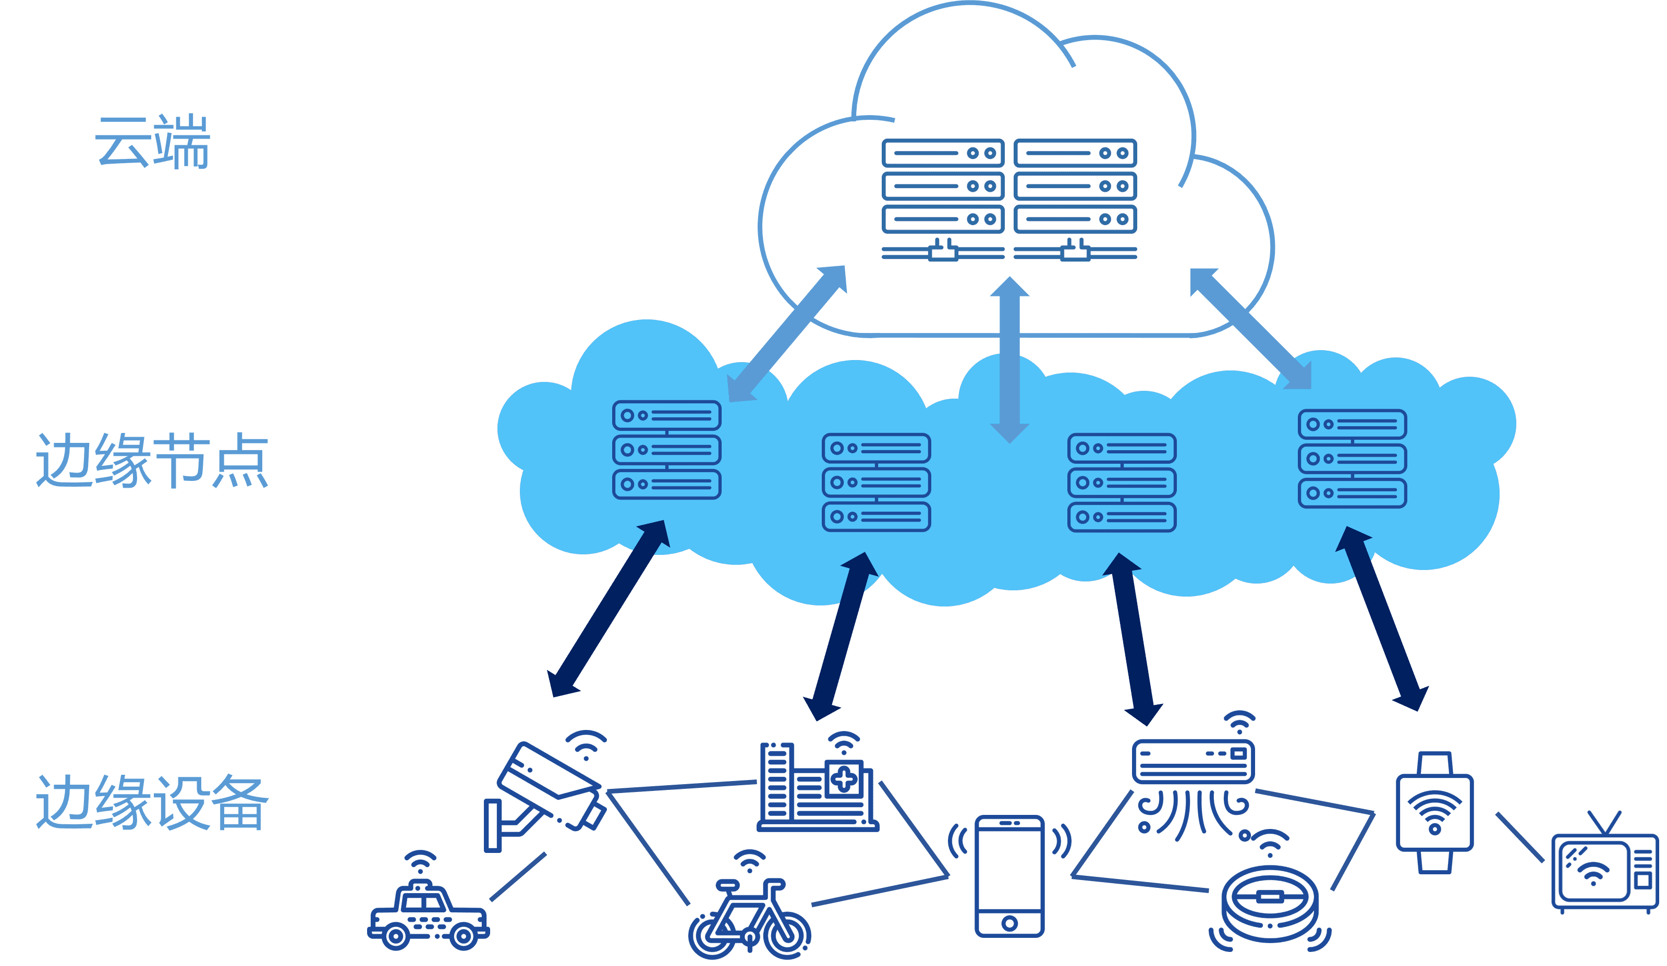
Adlik使用场景
CV模型
LSTM模型
NLP模型
深度推荐模型

Slide 27
Adlik Demo
1. 从阿里云获取Adlik镜像
2. 运行模型编译器镜像，根据自定义的配置文件实现模型的编译
docker run -it --rm -v source_model:/mnt/model
registry.cn-beijing.aliyuncs.com/adlik/model-compiler:v0.5.0_trt7.2.1.6_cuda11.0 bash
3. 运行推理引擎，开始模型推理
docker run -it --rm -p 8500:8500 -v compiled_model:/model
registry.cn-beijing.aliyuncs.com/adlik/seving_openvino:v0.5.0 bash

Slide 28
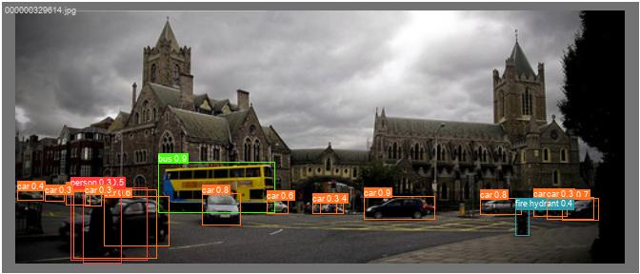

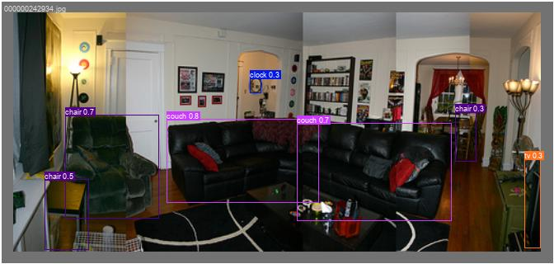

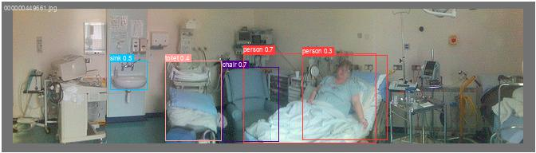
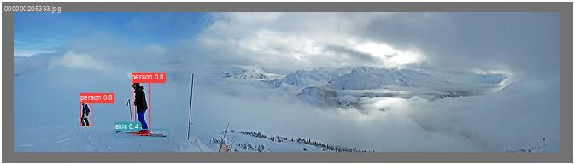
Adlik云原生运行Demo
Docker Environment
Kubernetes Environment
yolov5 yolov5_1.zip

Slide 29



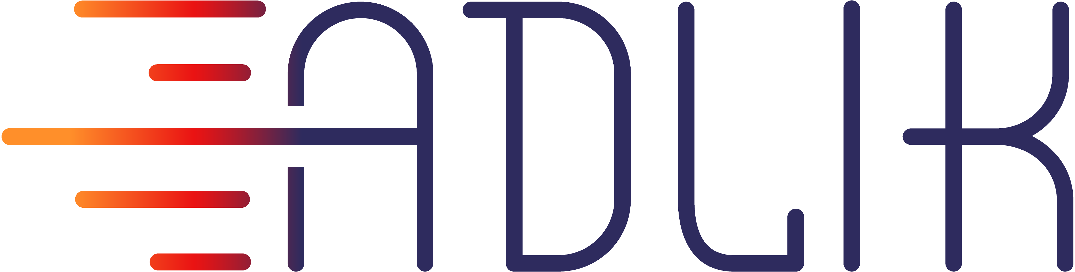
Thank you

